Slide 1

OurBook
Encontra o teu BookMate
Trabalho realizado por:
André Butuc (103530)
João de Campos (103426)
Luca Pereira (97689)
Tiago Carvalho (104142)
Projeto Final MAS 1ªiteração
Vision

Slide 2
Facebook Sustainability
ramo ambientalista da famosa rede social Facebook que se dedica inteiramente à sustentabilidade global
principal objetivo:
reduzir e minimizar o impacto do seu consumo de energia, das emissões e do consumo de água;
proteger os seus trabalhadores e colaboradores;
estabelecer parcerias com organizações externas para desenvolver e partilhar soluções com o intuito de contribuir para um mundo mais sustentável.
outro objetivo:
investir em conceitos inovadores que poderão ter um impacto positivo no ambiente.

Slide 3
Collaboration for good
programa criado pela Facebook Sustainability que apela às pessoas inovadoras espalhadas pelo mundo para estabelecerem uma relação de parceria com a empresa para conseguirem concretizar as suas ideias;
OurBook
Collaboration for good
Um dos principais objetivos
Facebook Sustainbility
Integra o programa
Fornece recursos e segurança
Partilha o lema da entreajuda e sustentabilidade

Slide 4
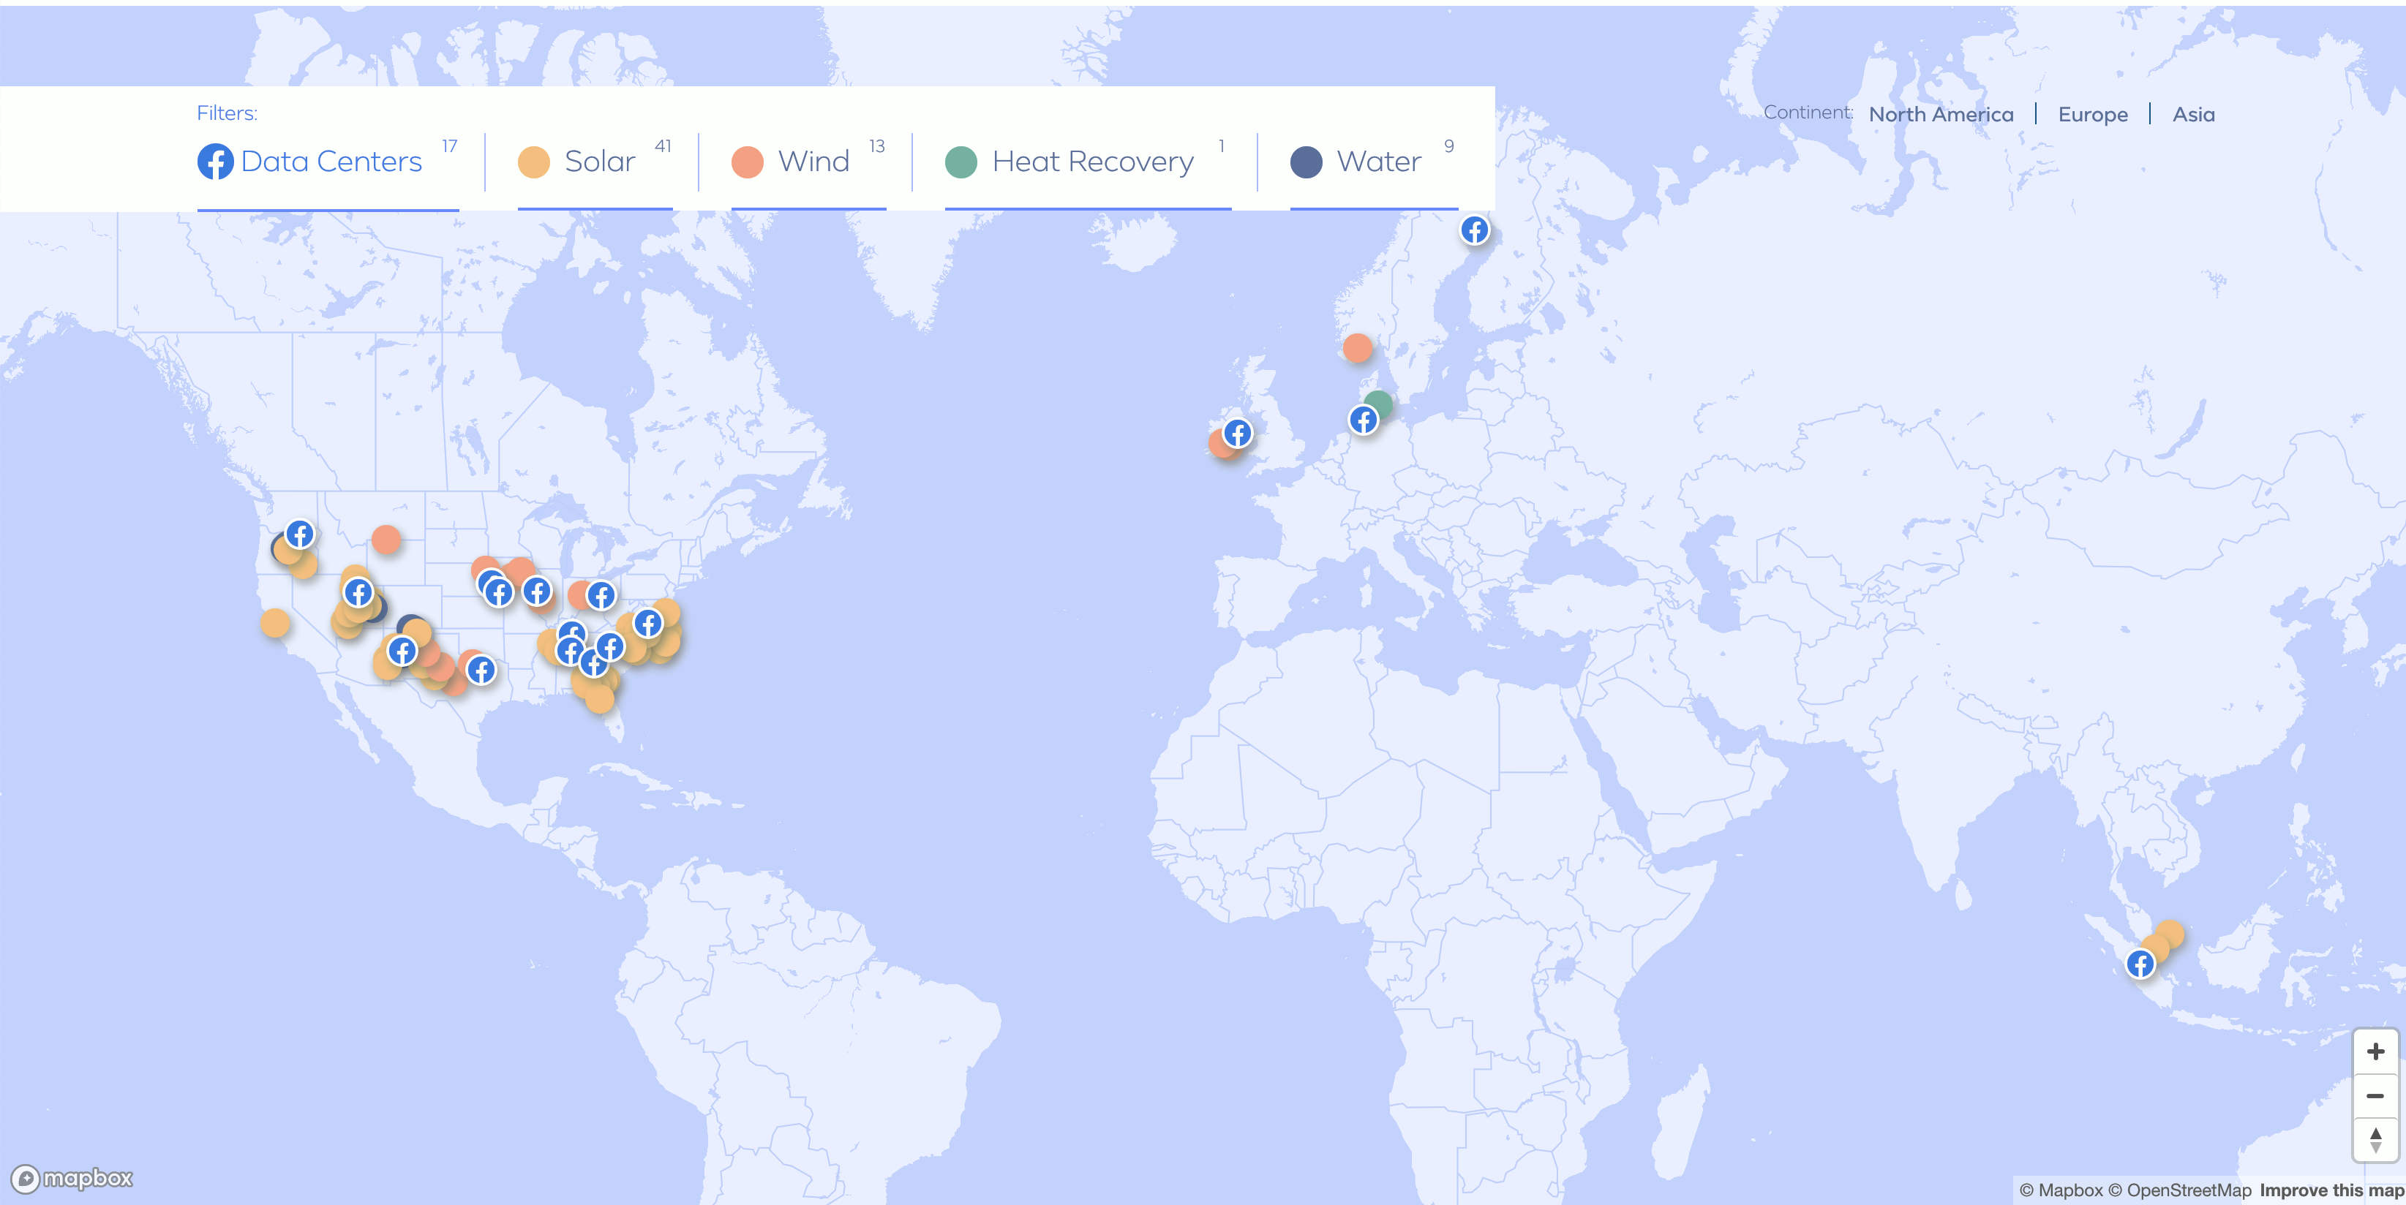
Facebook Sustainability
atua maioritariamente nos Estados Unidos da América;
atua na Europa, nomeadamente na Irlanda, Dinamarca, Noruega e Suécia;
atua também na Asia em Cingapura.

Slide 5
Oportunidade de negócio

Slide 6
Transformação Digital
A otimização do processo de troca de livros entre pessoas com gostos comuns é um dos principais objetivos do novo conceito OurBook.
Conceito crucial: BookMates - utilizadores com gostos líricos e personalidades semelhantes considerados pelo SI como utilizadores compatíveis e ideais para estabelecerem uma troca de livros.
Algoritmo user-matching : usufrui dos dados iniciais introduzidos pelo utilizador, como o género lírico favorito, autor e livro favoritos e coleção favorita, etc.
O utilizador terá de fornecer a sua localização, já que o algoritmo irá priorizar “matches” cuja localização geográfica é mais próxima.

Slide 7
Tranformação Digital
o utilizador terá a possibilidade:
de navegar pela app, utilizando filtros de pesquisa para auxiliar a procura de algo específico;
de fazer amizades, juntar-se a comunidades e ler avaliações líricas.
Após encontrar o seu Bookmate o utilizador poderá estabelecer uma troca livros de duas formas:
Gratuita - consiste na conversa e acordo paralelo entre os dois utilizadores que próximos geograficamente conseguem encontrar cara a cara e trocar dessa maneira o livro.
Premium - consiste na troca e entrega feita ao domicílio utilizando um serviço de entregas parceiro da plataforma.

Slide 8
Transformação Digital
OurBook
rede social “moderna” + livro conceito “old-fashioned” = conceito único e inovador no mercado;
incentiva e cultiva atitudes environmentally friendly, dando prioridade à reutilização, tentando reduzir as consequências do consumismo;
Impacto da OurBook:
eleva o lema da Facebook Sustainability a todos os cantos do mundo;
irá influenciar e motivar outras pessoas com ideias inovadoras;
expande e partilha os valores fundamentais da reutilização.

Slide 9
Funcionalidades da OurBook
O utilizador poderá:
Criar um perfil pessoal, personalizando-o de diversas formas:
Escrever um pequeno parágrafo a dar-se a conhecer aos outros utilizadores;
Adicionar os livros que quer trocar (serão necessárias 3 fotos deste, foto da capa, foto da contracapa e foto da primeira folha);
Carregar uma foto de perfil e uma foto de capa.
Enviar pedidos de amizade e juntar-se a comunidades;
Ler avaliações feitas por outros utilizadores;

Slide 10
Funcionalidades da OurBook
Encontrar utilizadores:
Através do algoritmo OurBook user-matching ;
Utilizando o motor de pesquisa com filtros (pesquisa por nome do livro, género literário, autor, editora)

Slide 11
Pressupostos, riscos e exclusões
Alguns riscos associados à aplicação serão:
A possibilidade de ocorrência de fraude;
Baixa utilização da aplicação poderá diminuir a precisão do algoritmo user-matching

Slide 12
Obrigado pela a atenção!

